Slide 1
Reforma Tributária: contexto, mudanças e impactos
Agência de Desenvolvimento de Juiz de Fora e Região - ADJFR
Instituição Fiscal Independente
Marcus Pestana
22 de março de 2024

Slide 2
Princípios e características que conformam um bom sistema Tributário
I – Equidade
II – Simplicidade e transparência
III – Elasticidade e estabilidade
IV – Baixo custo de conformidade
V – Eficiência e neutralidade
VI – Segurança jurídica
VII – Moderação Tributária

Slide 3
Receita tributária por base de incidência (2007-2022)
Fonte: Receita Federal do Brasil. Elaboração: IFI.

Slide 4
Incidência da tributação indireta e direta na renda total por faixa de renda familiar Per Capita (2017-2018)
Fonte: (SILVEIRA et al., 2023 apud OLIVEIRA, 2023).

Slide 5
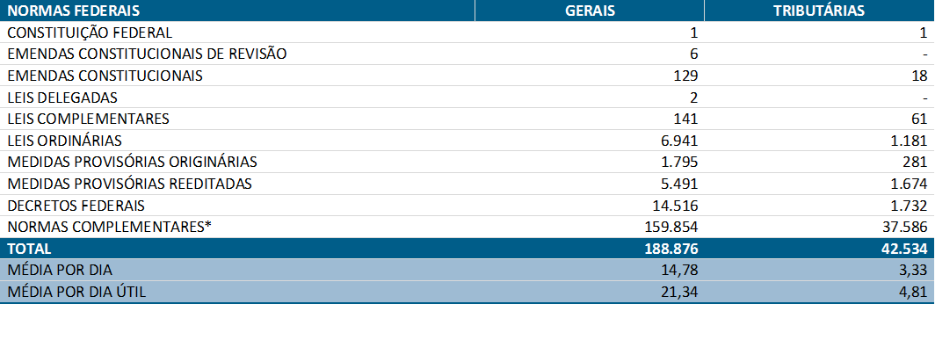
Quantidade de normas editadas por tipo nos 35 anos da CF de 1988
Fonte: Amaral et al, 2023.

Slide 6
Quantidade de normas editadas por esfera de poder nos 35 anos da CF de 1988
Fonte: Amaral et al, 2023.

Slide 7
Contencioso Tributário, por nível federativo e esfera processual, em 2019
Fonte:Núcleo de Tributação do Insper (2020). Elaboração: IFI.

Slide 8
Alíquota-padrão no regime tributário atual
Fonte: SERT/MF 2023.

Slide 9
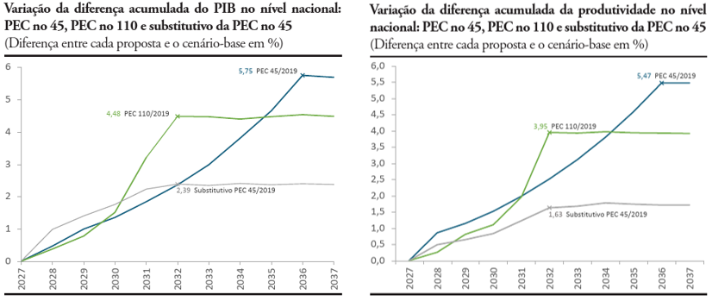
PIB e produtividade
Fonte: Oliveira (2023).

Slide 10
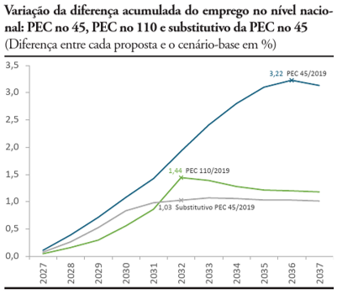
Emprego
Fonte: Oliveira (2023).

Slide 11
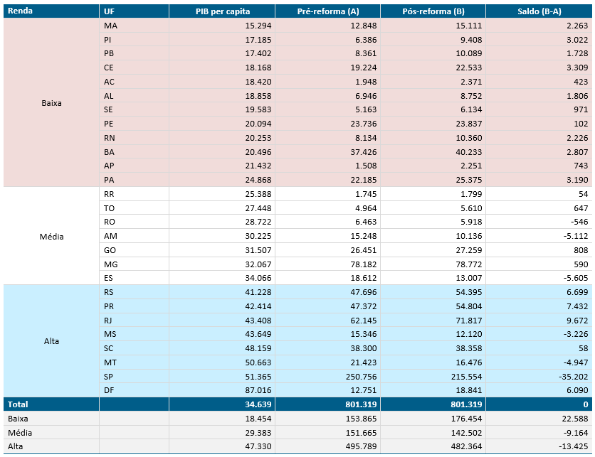
Efeitos redistributivos sobre a receita por UF e nível de renda
Dados: R$Bilhoões
Fonte:Gobetti e Monteiro (2023).

Slide 12
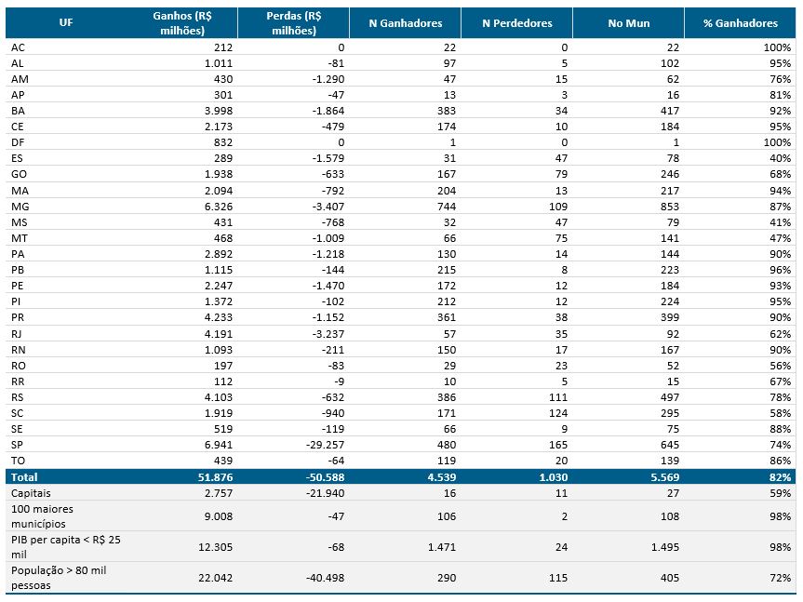
Efeito redistributivo sobre a receita líquida dos municípios (2022)
Fonte: Gobetti e Monteiro (2023).

Slide 13
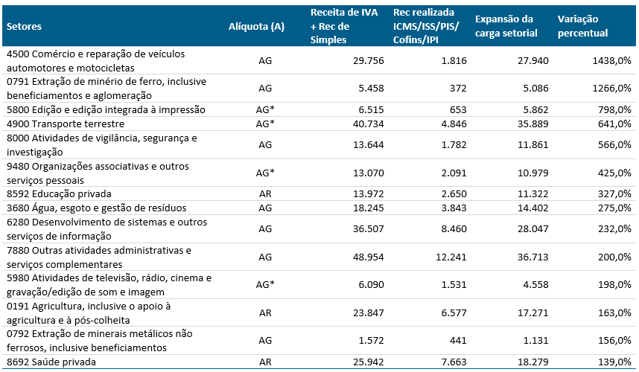
Estimativa de expansão da carga tributária setorial com IBS/CBS
Fonte: Afonso, Júnior e Viana (2023).

Slide 14
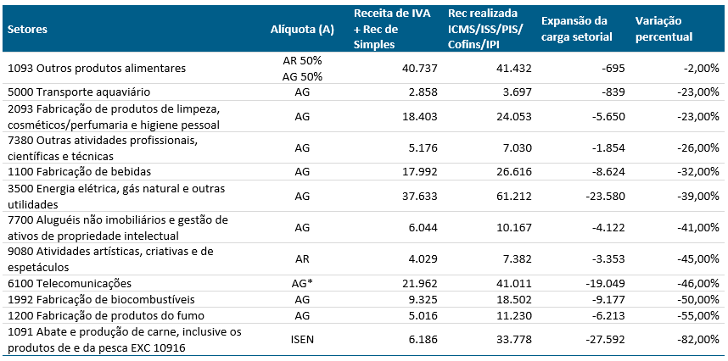
Estimativa de retração da carga tributária setorial com IBS/CBS
Fonte: Afonso, Junior e Viana (2023).

Slide 15
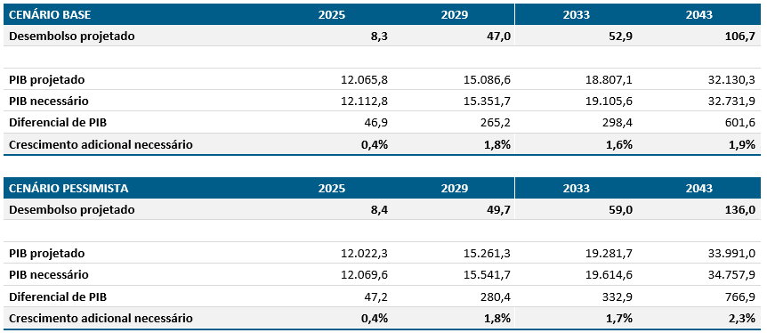
Crescimento adicional necessário de acordo com cada cenário
Dados: R$ Bilhões a preços correntes
Fonte:(Nogueira, 2023).

Slide 16
Obrigado!
marcus.pestana@senado.leg.br

